Slide 1
Маркетинговые коммуникации
в мобильных
социальных сетях
J`son & Partners Consulting
Москва
2013

Slide 2
J'son & Partners Consulting
Ведущая международная консалтинговая компания, специализирующаяся на рынках телекоммуникаций, медиа, ИТ и инновационных технологий в России, СНГ, Центральной Азии с 1996 года.
Исследования рынков:
Управленческий консалтинг
Готовые аналитические отчеты
Маркетинговые исследования
Статистика ИКТ рынка РФ
Инвестиционно-финансовые услуги:
Бизнес планирование
Финансовое моделирование
Аудит бизнес-планов и моделей
Корпоративные финансы
Сопровождение M&A сделок
Юридические услуги:
Сопровождение проектов
Тарифное регулирование
Антимонопольное регулирование

Slide 3
Мобильные социальные сети
Системы знакомств
Мобильные социальные сети
Браузерные версии социальных сетей
Неофициальные мобильные приложения
Мобильные нативные приложения социальных сетей
Видео
хостинги
Фото
хостинги
Форумы

Slide 4
Аудитория мобильных социальных сетей
Мировая аудитория соцсетей, млн. чел.
Российская аудитория соцсетей, млн. чел.
2011 2012 2016

Slide 5
Структура рынка мобильных социальных сетей
Структура рынка соцсетей в мире, млн. долл.
Структура рынка соцсетей в России, млн. долл.

Slide 6
Технологический прогресс медиа
Мобильный маркетинг – неотъемлемая часть маркетинг-mix
Мобильность проникла во все сферы потребительской жизни
1950
1960
1970
1980
1990
2000
2010

Slide 7
Маркетинговые коммуникации в мобильных социальных сетях
Управление репутацией
Клиентская поддержка
Мониторинг
Продвижение
Непрерывный коммуникационный процесс общения с целевой аудиторией
Инструменты продвижения:
скрытая реклама
креативный вирусный контент
работа с лидерами мнений.
Онлайн-опрос показал, что 17% респондентов обращаются к социальным медиа за клиентской поддержкой хотя бы один раз в течение года.
Формирование коммуникационной стратегии
Привлечение экспертов области
Распространение промо-материалов
Контроль

Slide 8
Специфика маркетинга в мобильных социальных сетях
С кем и как часто общаются пользователи мобильных социальных сетей, мин.
Круг общения | Ежедневно | Еженедельно | Каждый месяц | Изредка | Никогда
Семья | 39 | 61 | 0 | 0 | 0
Друзья | 44 | 50 | 6 | 0 | 0
Партнёры | 50 | 17 | 0 | 6 | 28
Коллеги | 6 | 6 | 28 | 39 | 22
Другие | 0 | 11 | 0 | 78 | 11

Slide 9
Специфика маркетинга в мобильных социальных сетях
Какой информацией делятся пользователи мобильных социальных сетей, % респондентов
Сведения, контент, информация | Всегда | Часто | Иногда | Изредка | Никогда
Местоположение | 17 | 28 | 39 | 6 | 11
Присутствие | 39 | 33 | 17 | 0 | 11
Контакты | 17 | 17 | 22 | 11 | 33
Расписание | 0 | 11 | 33 | 28 | 28
Музыка | 39 | 11 | 22 | 0 | 28
Игры, приложения | 33 | 11 | 17 | 6 | 33
Личный контент | 6 | 28 | 44 | 6 | 17

Slide 10
Специфика маркетинга в мобильных социальных сетях
Частота пользования социальными сетями со смартфона
Более половины пользователей заходят в социальные сети через смартфон ежедневно, чуть менее четверти проверяют свой аккаунт раз в неделю, еще 9% – лишь раз в месяц, остальные – реже или вообще не пользуются такой услугой.

Slide 11
Специфика маркетинга в мобильных социальных сетях
Посещения социальных сетей со смартфона
Ежемесячно свои аккаунты посещает одинаковое количество женской и мужской аудитории. Из тех, кто никогда не заходит на сайты социальных сетей со смартфона, - больше мужчин.

Slide 12
Драйверы рынка мобильных социальных сетей
Увеличение числа продаж смартфонов
Наличный парк Смартфонов в Мире

Slide 13
Драйверы рынка мобильных социальных сетей
Снижение средней цены гаджетов
Средняя стоимость смартфона в Мире

Slide 14
Драйверы рынка мобильных социальных сетей
Улучшение показателей мобильного интернета
Проникновение социальных сетей.
Интеграция мобильных социальных сетей в приложения
Геймификация

Slide 15
Барьеры рынка мобильных социальных сетей
Недостаточное проникновение смартфонов.
Конкуренция с глобальными лидерами
Сложности с монетизации

Slide 16
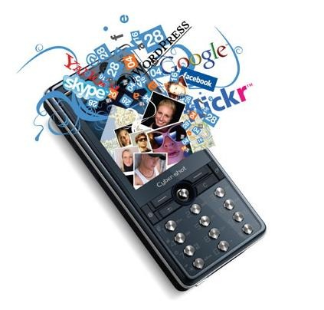
Вопросы приветствуются! Дронов Олег Руководитель направления цифрового контента J'SON & PARTNERS CONSULTING 8 (495) 625-7245, 101990 Москва, Армянский переулок, д.11А/2, стр. 1Б
Маркетинговые коммуникации в мобильных социальных медиа Москва, 2013

